Slide 1
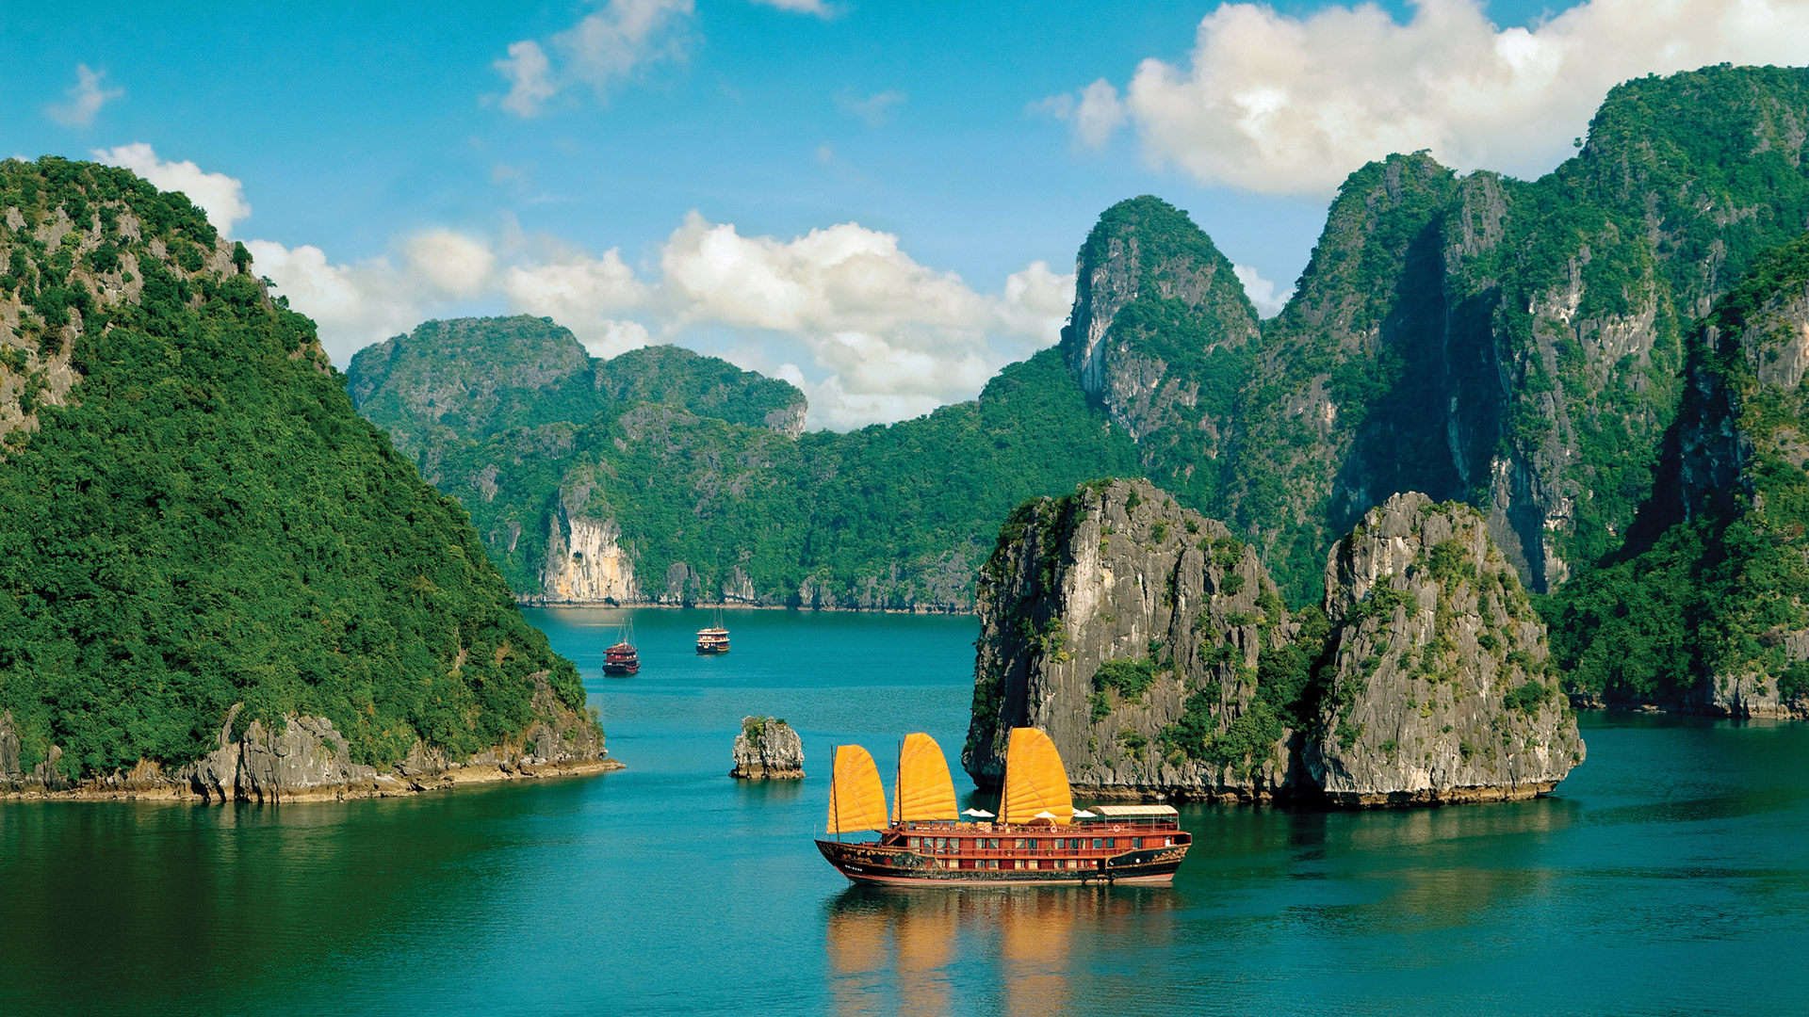
GIÁO DỤC ĐỊA PHƯƠNG LỚP 6

Slide 2
TRÒ CHƠI AI NHANH, AI ĐÚNG
Câu hỏi:
Thể lệ cuộc chơi
3 đội chơi, mỗi đội 3 bạn, trong thời gian 2 phút, lần lượt mỗi bạn ghi tên một dân tộc có trên địa bàn tỉnh Quảng Ninh. Hết 2 phút, đội nào ghi được tên nhiều dân tộc sẽ chiến thắng.

Slide 3
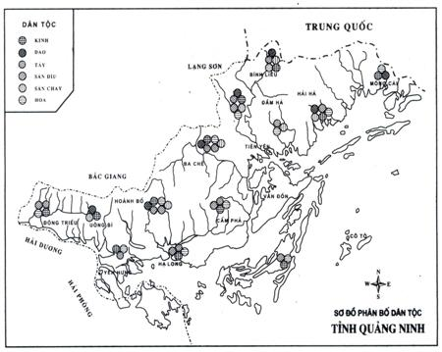

Slide 4
EM CÓ BIẾT?
Đông Triều là thị xã ở cửa ngõ phía Tây của tỉnh Quảng Ninh có diện tích tự nhiên hơn 397 km², dân số trên 17 vạn người; gồm 17 dân tộc sinh sống trên địa bàn 21 xã, phường (theo điều tra dân số 01/4/2019); trong đó dân tộc Kinh có hơn 16,72 vạn người; dân tộc Tày có 2.421 người; Sán Dìu có 947 người; Hoa có 420 người, Dao có 150 người; Nùng có 164 người; Mường có 140 người, Sán Chay có 45 người, còn lại là một số dân tộc thiểu số khác.
Là địa phương có tỷ lệ và số người dân tộc thiểu số không nhiều; cơ bản không phải là người dân tộc thiểu số chính gốc (tập trung chủ yếu ở xã Tràng Lương có 1.832/2.814 người; xã Bình Khê có 1.945/10.687 người).

Slide 5
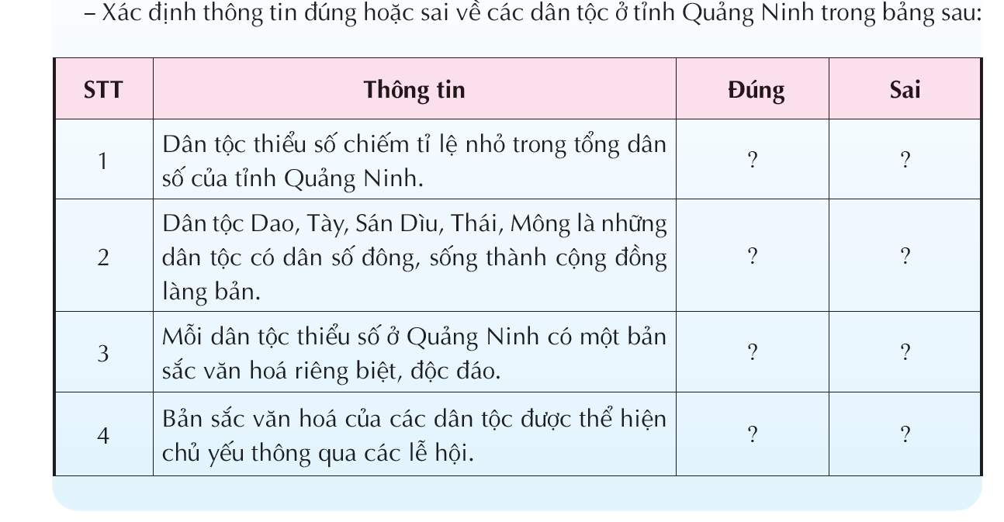
HOẠT ĐỘNG CẶP ĐÔI
X
X
X
X

Slide 6
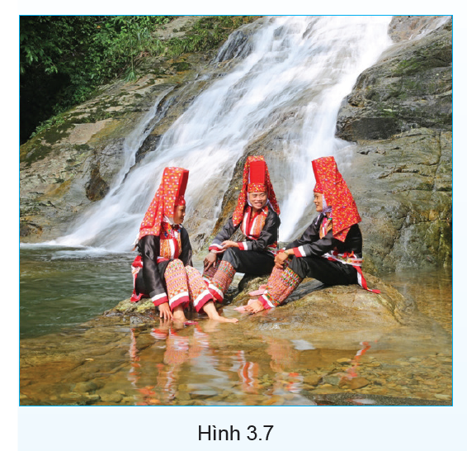
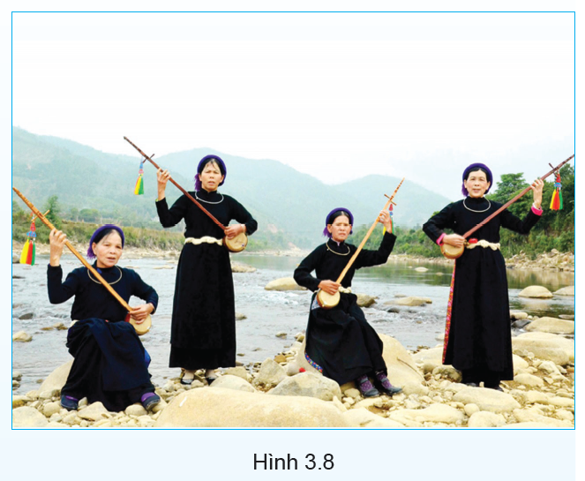
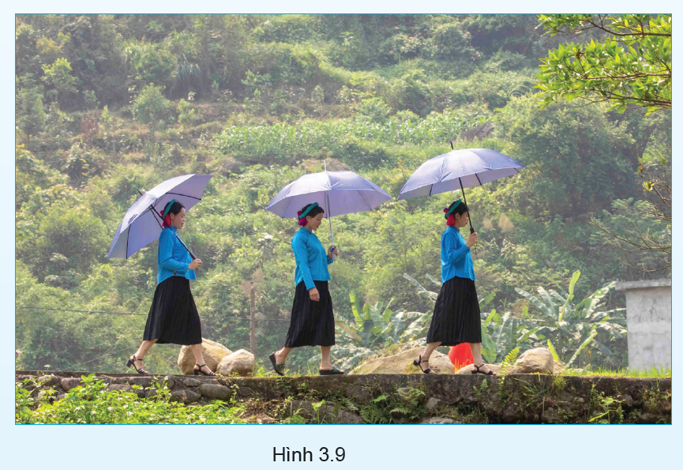
HOẠT ĐỘNG CÁ NHÂN
DAO
TÀY
SÁN CHỈ

Slide 7
Trang phục phụ nữ Dao thường có áo dài yếm kết hợp với quần. Theo quan niệm của người Dao, trong bộ y phục của người phụ nữ quan trọng nhất là chiếc áo được thiết kế dài đến gần đầu gối. Cổ áo được thiết kế theo hình chữ V có thêu hoa văn. Sau lưng áo của phụ nữ Dao cũng có phần thêu hoa văn. Ở phần thêu này, người Dao cho rằng sẽ làm chiếc áo thêm đẹp, thêm độc đáo và để dễ phân biệt dân tộc Dao với các dân tộc khác. Áo người Dao có hai tà và phần cầu kỳ nhất để làm nên sự độc đáo trong chiếc áo của phụ nữ Dao chính là những nét hoa văn được thêu ở phần đuôi áo. Người Dao cho rằng, nhìn áo để biết người phụ nữ khéo hay không, nhìn áo để biết người phụ nữ có đảm đang hay không chính là nhìn vào cách thêu hoa văn ở phần đuôi áo mà người phụ nữ mặc.
Quần của phụ nữ Dao được thêu ở đoạn cuối ống giống với phần thêu trên áo để tạo ra một bộ trang phục mang vẻ đẹp thẩm mỹ và rất tinh tế. Đồng bào thường đeo thắt lưng được dệt bằng vải thủ công, rộng khoảng 40cm gấp làm tư, chiều dài đủ quấn quanh thân người hai vòng, buộc lại ở phía sau, để buông dải đuôi xuống sau lưng. Những hoa văn trên áo phụ nữ Dao được thêu sặc sỡ với nhiều họa tiết phong phú như hình cỏ cây, hoa lá hay bất kỳ vật dụng nào mà người dân nơi đây cảm thấy gần gũi trong sinh hoạt hàng ngày. Cùng ý tưởng đó nhưng trên mỗi bộ trang phục, hoa văn không giống nhau bởi mỗi người có một cách làm và gửi vào tác phẩm của mình những nỗi niềm khác nhau.
DAO
Điểm nhấn quan trọng trong bộ trang phục của phụ nữ Dao chính là khăn vấn đầu. Khăn quấn đầu dài hơn 1 mét được thêu nhiều hoa văn sặc sỡ góp phần làm nổi bật trang phục của người phụ nữ Dao. Khăn có 3 loại: khăn vuông, khăn chữ nhật và khăn dài.

Slide 8
Trang Phục của người Tày đơn giản một sắc chàm, nét đặc sắc thể hiện ở những mẫu hoa văn trên vải của họ.
Nhìn chung người Tày thường mặc quần áo vải bông nhuộm chàm nên trang phục của họ màu chủ đạo là màu chàm, phụ nữ thường chít khăn mỏ quạ, mặc áo năm thân có thắt lưng, đeo vòng cổ, tay, chân bằng bạc.
Trang phục cổ truyền của người Tày được làm từ vải sợi bông tự dệt, nhuộm chàm đồng nhất trên trang phục nam và nữ, hầu như không có hoa văn trang trí.
TÀY

Slide 9
Trang phục của người Sán Chỉ do bàn tay khéo léo của phụ nữ Sán Chỉ làm ra, đơn giản và không rực rỡ như trang phục của người Mông, người Dao, nhưng vẫn có những nét độc đáo riêng biệt. Mặc trang phục truyền thống của dân tộc, phụ nữ Sán Chỉ phải vấn tóc, đội khăn màu đen và kèm theo các đồ trang sức như vòng cổ, vòng tay bằng bạc.
Mỗi cô gái Sán Chỉ đều có từ 2 - 3 chiếc thắt lưng làm bằng lụa hoặc nhiễu với nhiều màu sắc khác nhau được các cô khéo léo kết hợp cho phù hợp với trang phục của mình trong những ngày lễ, tết.
Trang phục nam của người Sán Chỉ mộc mạc, đơn giản hơn nhưng vẫn toát lên vẻ đẹp khoẻ khoắn, mạnh mẽ với áo màu chàm, có hai túi rộng; quần dài, cạp chun, ống quần rộng để thuận lợi cho việc leo núi đồi.
SÁN CHỈ

Slide 10
Mỗi dân tộc có một trang phục riêng, thể hiện nét văn hóa, thẩm mĩ riêng.
DAO
TÀY
SÁN CHỈ

Slide 11
? Quan sát một số hình ảnh sau và hoàn thành bài tập sau: Lựa chọn dân tộc với lễ hội phù hợp: bằng cách nối
DÂN TỘC
Tày
2. Dao Thanh Phán
3. Sán Chỉ
4. Sán Dìu
LỄ HỘI, VĂN HÓA
a. Cấp sắc
b. Đại Phan
c. Hát Then
d. Hát Soóng Cọ

Slide 12
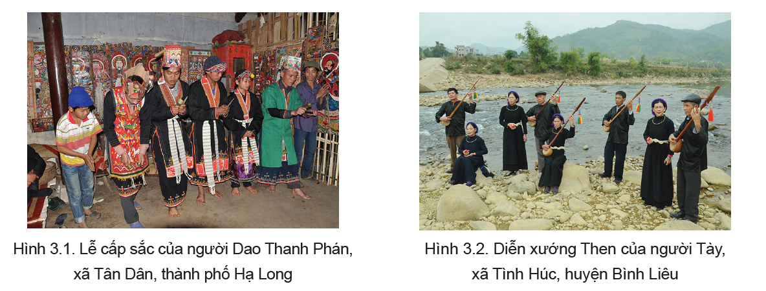
Một số hình ảnh văn hoá đặc sắc của các dân tộc ở Quảng Ninh

Slide 13
Một số hình ảnh văn hoá đặc sắc của các dân tộc ở Quảng Ninh

Slide 14
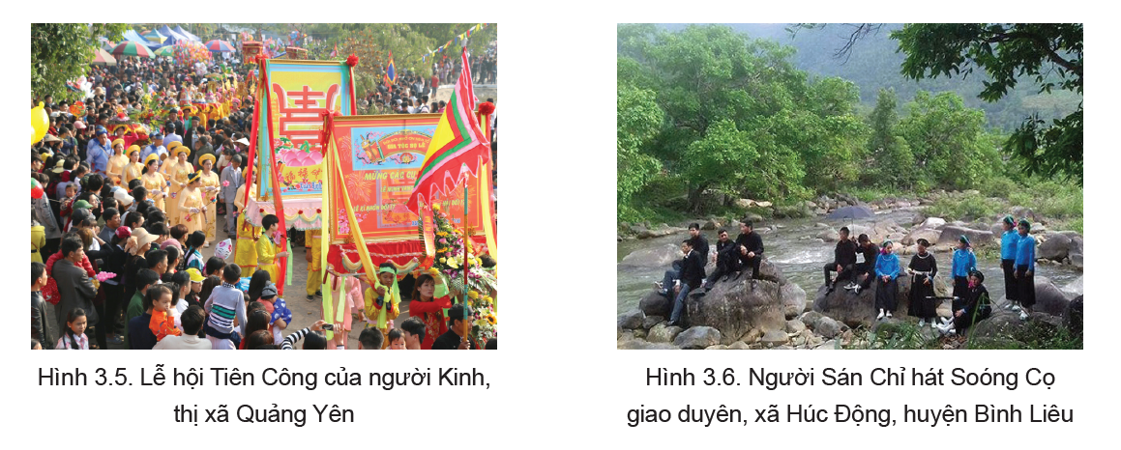
Một số hình ảnh văn hoá đặc sắc của các dân tộc ở Quảng Ninh

Slide 15
? Quan sát một số hình ảnh sau và hoàn thành bài tập sau: Lựa chọn dân tộc với lễ hội phù hợp: bằng cách nối
DÂN TỘC
Tày
2. Dao Thanh Phán
3. Sán Chỉ
4. Sán Dìu
LỄ HỘI, VĂN HÓA
a. Lễ Cấp sắc
b. Lễ hội Đại Phan
c. Hát Then
d. Hát Soóng Cọ

